Slide 1
DOCKER

Slide 2
Contenedores
Los contenedores son una forma de virtualización del sistema operativo.
Un solo contenedor se puede usar para ejecutar cualquier cosa, desde un microservicio o un proceso de software a una aplicación de mayor tamaño.
Dentro de un contenedor se encuentran todos los ejecutables, el código binario, las bibliotecas y los archivos de configuración necesarios.

Slide 3
Contenedores
No contienen imágenes de los sistemas operativos ( a diferencia de las máquinas virtuales)
Más ligero, eficiente y portable que el sistema de máquinas virtuales.

Slide 4
Docker / Kubernetes
Docker es una plataforma de contenedores, se usa para aislar la aplicación. Entorno de ejecución para contenedores. Permite empaquetar una aplicación, junto con toda la infraestructura necesaria para su funcionamiento, facilitando su despliegue.
Kubernetes es un orquestador de contenedores para plataformas de contenedorización como Docker. Ofrece un entorno de administración centrado en contenedores.

Slide 5
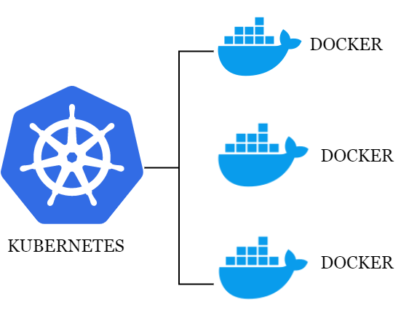
Docker / Kubernetes

Slide 6
Similitudes Docker / Kubernetes
Se usan en arquitecturas basadas en microservicios.
Usan archivos YAML (YML)
Escritos en Go

Slide 7
Docker
Entorno de ejecución para contenedores
Docker Virtual Machine
Contenedor 1 | Contenedor 2 | Contenedor 3
Docker Engine
SO propietario
HOST
VM 1 | VM2 | VM 3
SO1 | SO2 | SO3
SO propietario
HOST

Slide 8
Docker
Al incluir un microservicio en un contenedor no hay que preocuparse de instalar el runtime de Java en la máquina destino.

Slide 9
Docker
.jar
microservicio
JVM, JSE
SO
microservicio en contenedor
Docker engine
SO

Slide 10
Imágenes y contenedores
imagen
Imagen
Paquete formado por el programa y todo el software necesario para su funcionamiento
Contenedor
Instancia de una imagen
App
+
Runtime
contenedor1
contenedor 2
contenedor 3

Slide 11
Docker docker.com Comandos básicos desde línea comandos
docker images | Muestra una lista de todas las imágenes de la máquina
docker container -ls | Muestra los contenedores docker que se están ejecutando
docker ps docker ps –a | Muestra los contenedores en ejecución. Muestra los contenedores detenidos
docker run nombre_imagen | Crea una nueva instancia de la imagen (contenedor) y la ejecuta. Si la imagen no existe el local la descarga del docker hub

Slide 12
Docker docker.com Comandos básicos desde línea comandos
docker rmi imagen docker rmi –f imagen | Elimina la imagen especificada. Forzar el cierre (si no se puede borrar porque hay contenedores en ejecución)
docker rm contenedor | Elimina un contenedor parado, Si no está parado primero hay que detenerlo.
docker stop | Parar un contenedor

Slide 13
Dockerfiles
El archivo dockerfile contiene toda la información necesaria para que Docker pueda construir una imagen.
Se compone de una serie de comandos con sus correspondientes valores:
Estructura dockefile:
COMANDO1 valor
COMANDO2 valor
Ejemplo dockerfile
FROM openjdk:8-jdk-alpine
ADD cliente.jar client.jar
EXPOSE 8080

Slide 14
Dockerfiles- Principales comandos
FROM indica la imagen base de la que se parte
ADD Archivos a incluir
ADD ruta_origen ruta_destino → ( ADD servicio.jar miservicio1.jar)
EXPOSE número de puerto
ENTRYPOINT comando(s) que se ejecutaran al lanzar el contenedor
FROM openjdk:11
ADD crudlibros.jar crudlibros.jar
EXPOSE 8080
ENTRYPOINT [“java”, “-jar” “/crudlibros.jar”]

Slide 15
Construcción de la Imagen
Para construir la imagen utilizamos el comando build con el formato:
>docker build –t nombre_imagen ruta_dockerfile
Si escribimos el comando en la misma carpeta donde esta dokerfile:
>docker build –t imagen1 .
Una vez construida aparece en el listado de imágenes con >docker images

Slide 16
Creación y ejecución de contenedores
Para crear contenedores a partir de una imagen y ponerlos en ejecución utilizamos el comando run
En el caso de un servicio, deberá mapearse el puerto del contenedor a un puerto de la máquina física:
>docker run –p puerto_equipo:puerto_contenedor nombre:imagen
Ejemplo:
Crear un contenedor mapeado al puerto 9000 de la máquina física:
>docker run –p 9000:8000 imagen1

